Slide 1
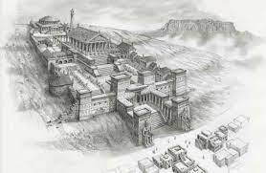
Az alexandriai könyvtár
Ide írd a nevedet!

Slide 2
Feladat:
A következő 10 diában feldolgozni az ókori alexandriai könyvtár történetét.
Minden dián csak kettő mondat és egy darab kép lehet! 30 pont
Betűtípus: Arial Black, 32-es méretű, fekete 3 pont
Kép mérete: a szélesebb oldal 15 cm, képszegéllyel. 4 pont
A diáknak legyen egységes hátterük. 3 pont
Mentés: Saját Név alexandriai könyvtár. 5 pont
Küldés: cseteny@gmail.com. A levél tárgya: Saját Név 5 pont
Összes pont: 50 pont

